Slide 1
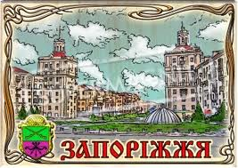
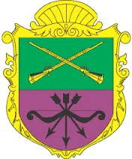
Презентація на тему: «Моє кохане Запоріжжя»
Підготувала: учениця 10-А класу Зайцева Катерина

Slide 2
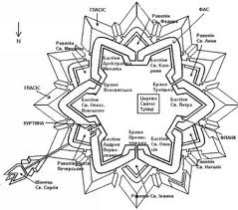
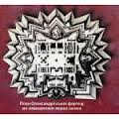
Заснування міста
Формування сучасного міста пов'язане з Олександрівською фортецею, яку було закладено 1770 року як один із стратегічних об'єктів Дніпровської лінії

Slide 3
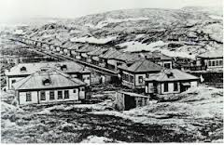
Навколо фортеці почав формуватися так званий «фурштат», де селилися будівельники-селяни, каторжники, обслуговуючий персонал фортеці, відставні солдати
Станом на 1781р. у місті проживало 7 купців, 329 міщан

Slide 4
5 червня 1806 року Імператорським указом Олександрівськ отримав статус повітового міста Катеринославської губернії
У 1811 р. Олександрівську було пожалувано герб.

Slide 5
Завдяки появі з середини XIX ст. в краї нових промислових підприємств Олександрівськ поступово стає одним з основних центрів сільськогосподарського машинобудування
У 1873 році завдяки проведенню через місто залізничної лінії Москва - Севастополь, Олександрівськ перетворюється в один з великих транзитних пунктів по перевезенню вантажів, у першу чергу хліба.

Slide 6
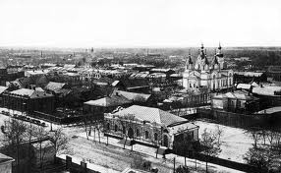
XIX - початок XX століття
Напередодні першої світової війни населення міста досягло 63,6 тис. чоловік, був побудований водопровід, електростанція. В Олександрівську діяло 47 різних заводів і фабрик, чотири десятки ремісничих майстерень.

Slide 7
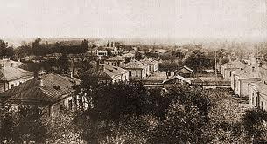
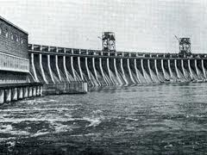
За роки довоєнних п'ятирічок Запоріжжя перетворилося на велике індустріальне місто. Символом індустріалізації не тільки Запоріжжя, але й всього СРСР став Дніпрогес.
На початку 1920-х років почалося поступове відродження міста. 23 березня 1921 Олександрівськ було перейменовано у Запоріжжя, а губернія стала Запорізькою

Slide 8
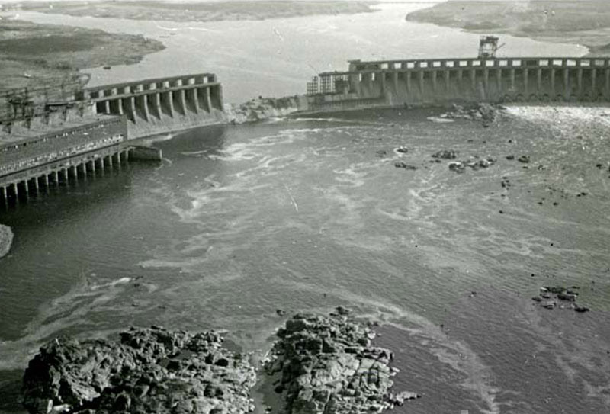
Велика вітчизняна війна 1941-1945 рр..
18 серпня 1941 німецькі війська підійшли до міста. Через загрозу прориву німецьких військ, була підірвана гребля Дніпрогесу.
Це призвело до значних жертв серед військових і мирного населення

Slide 9
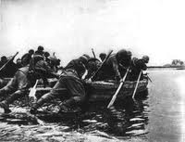
У жовтні-грудні 1943 р. після форсування Дніпра радянським військам вдалося створити кілька плацдармів на правобережжі і в грудні 1943 року німці відступили від річки.
Лівобережна частина міста за допомогою нічного танкового штурму була звільнена 14 жовтня 1943, однак німецькі війська закріпилися на правому березі Дніпра та на о. Хортиця.

Slide 10
В повоєнні роки місто активно відбудовувалося. 1947 року було відновлено роботу ДніпроГЕСУ, до 1949 року відновлено Запоріжсталь, до кінця 1950 року на 90% був відновлений житловий фонд, були відбудовані і розширені навчальні приміщення машинобудівного та педагогічного інститутів, а також середніх навчальних закладів. На початку 1950-х збудовано Концертний зал імені М. І. Глінки.

Slide 11
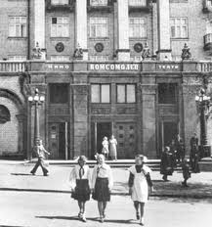
На лівому березі було споруджено Дніпрогес-2, що збільшив потужність електростанції вдвічі, а також однокамерний судноплавний шлюз. У 1983 році було відкрито Музей історії козацтва.
У 1950-ті — 1960-ті роки були закладені житлові масиви Вознесенка, Космічний та Шевченківський, а в 1970-ті — Хортицький, Бородинський, Осипенковський та Південний. Було введено в експлуатацію Запорізький трансформаторний завод, заводи високовольтної апаратури, «Запорожкабель» та «Перетворювач», на Бабурці збудовано новий пивзавод.
Населення міста до кінця 1980-х років досягло 900 тисяч.

Slide 12
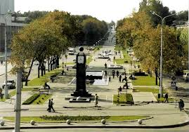
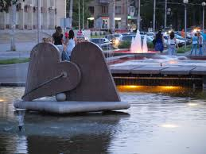
Сучасне місто Запоріжжя

Slide 13
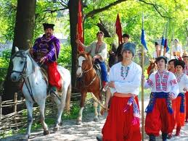
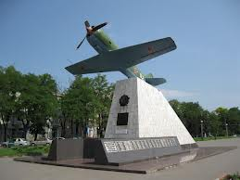
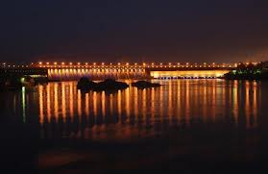
Дякую за увагу! =)

